Slide 1
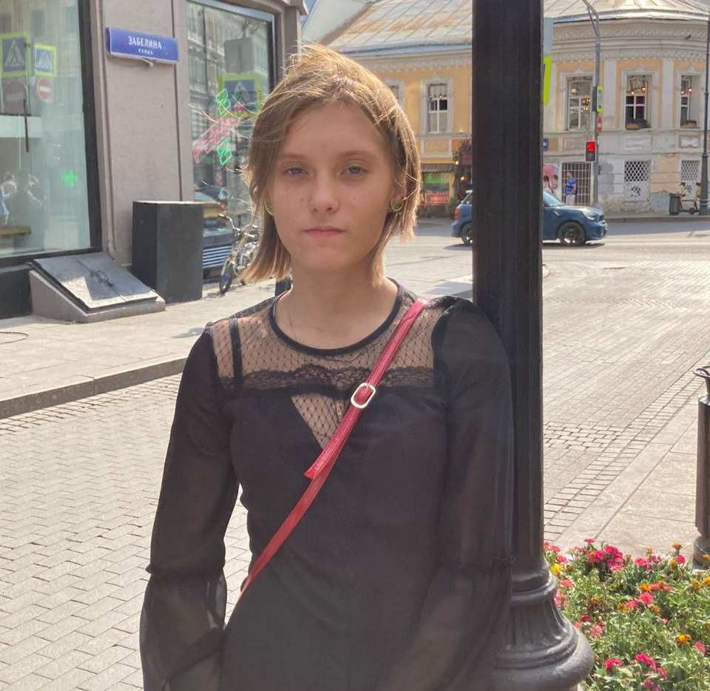
Базы данных
Лабораторная работа №1
Еськова Маргарита Ивановна
Студентка 2 курса группы ЦИБ-241

Slide 2
Цель работы:
Научиться подключаться к удаленному серверу СУБД MySQL с использованием инструментов MySQL Workbench и phpMyAdmin.
Освоить базовые команды языка SQL для создания баз данных (CREATE DATABASE) и таблиц (CREATE TABLE).
Получить практические навыки наполнения таблиц данными (INSERT) и выполнения простых запросов на выборку (SELECT).
(Дополнительно) Научиться устанавливать и настраивать СУБД MySQL на локальной машине под управлением Windows или Ubuntu.

Slide 3
Краткое описание предметной области
Платформа онлайн-курсов
Вариант (№9) описывает предметную область платформы онлайн-курсов. В рамках работы создается база данных для хранения информации о курсах (уникальное id для каждого курса, их названиях, предметах, которые с ними связаны и о ценах) и о студентах (уникальное id для каждого студента, их имена и их email). Это позволяет платформам эффективнее обучать студентов и выставлять более адекватную и подъёмную для студентов цену на курс.

Slide 4
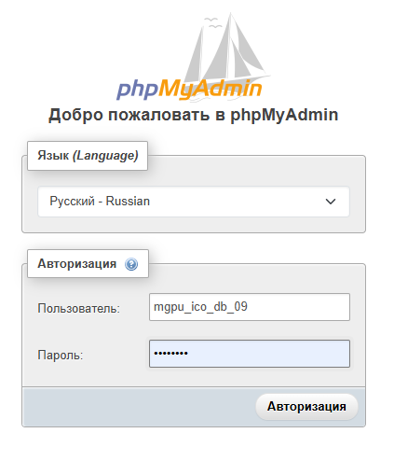
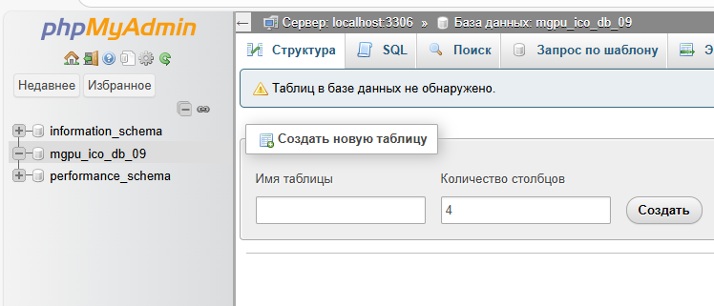
Шаг 1. Подключение к серверу СУБД через phpMyAdmin
Ссылка на phpMyAdmin
http://95.131.149.21:8080/phpmyadmin/

Slide 5
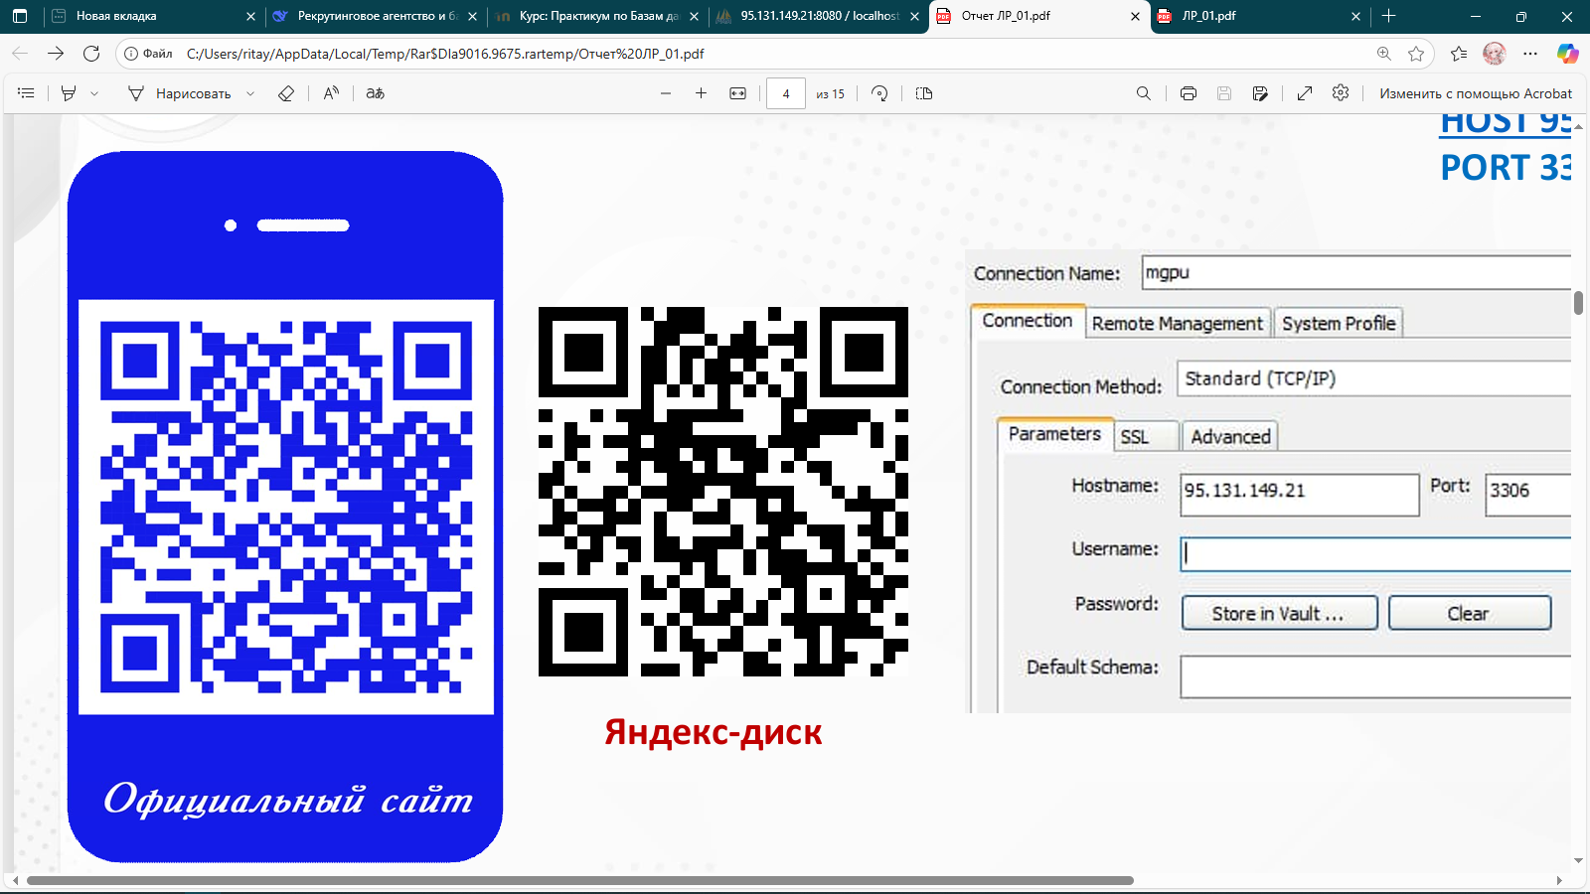
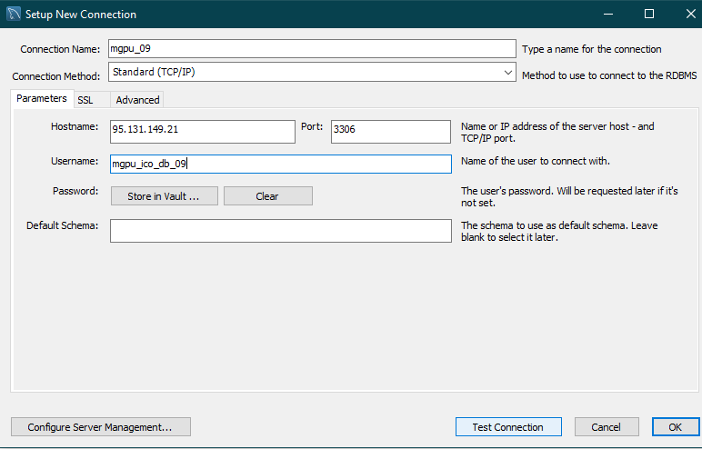
Шаг 1. Подключение к серверу СУБД через MySQL Workbench
HOST 95.131.149.21
PORT 3306

Slide 6
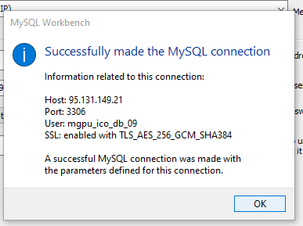
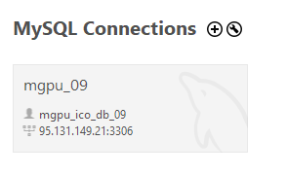
Шаг 1. Подключение к серверу СУБД через MySQL Workbench
HOST 95.131.149.21
PORT 3306

Slide 7
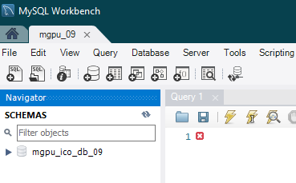
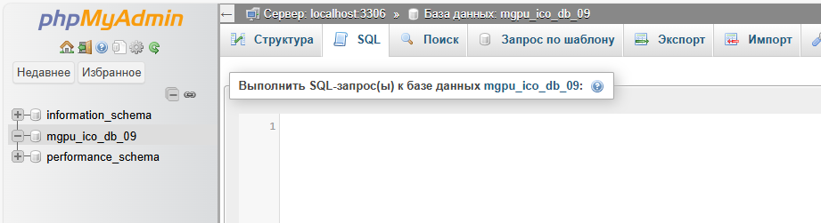
Интерфейс тонкого клиента и веб-клиента

Slide 8
Шаг 2. Создание базы данных
База данных уже создана!
Роль– Студент: изменять, создавать, удалять объекты внутри БД
--Создание базы данных
CREATE DATABASE s12345_db
CHARACTER SET utf8mb4
COLLATE utf8mb4_unicode_ci;
CHARACTERSET utf8mb4 и COLLATE utf8mb4_unicode_ci нужны для корректной поддержки кириллицы.
--Переключение на созданную базу данных для дальнейшей работы
USE ваша_БД

Slide 9
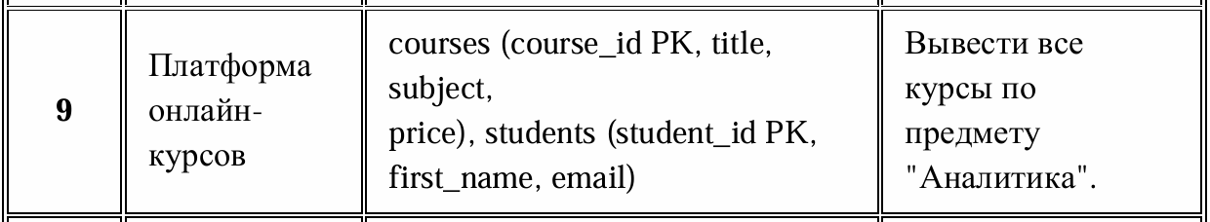
Шаг 3. Выполнение индивидуального задания

Slide 10
Шаг 3. Выполнение индивидуального задания
Для начала я создаю две таблицы: courses и students
-courses (курсы):
course_id. Уникальный идентификатор (PK). Тип INT, будет увеличиваться автоматически.
title. Название курса. Тип VARCHAR(255).
subject. Предметная область или категория курса. Тип VARCHAR(255).
price. Стоимость курса. Тип DECIMAL(10, 2) — идеально для денежных сумм (10 знаков всего, 2 из них после запятой).
-students (студенты):
student_id. Уникальный идентификатор (PK). Тип INT, автоинкремент.
first_name. Имя студента. Тип VARCHAR(255).
email. Электронная почта студента. Тип VARCHAR(255).

Slide 11
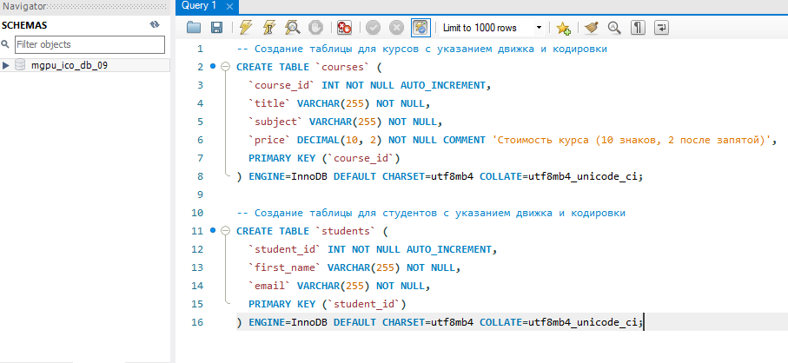
Шаг 3. Выполнение индивидуального задания
Перейдя во вкладку "SQL" моей базы данных я выполнила следующий код:

Slide 12
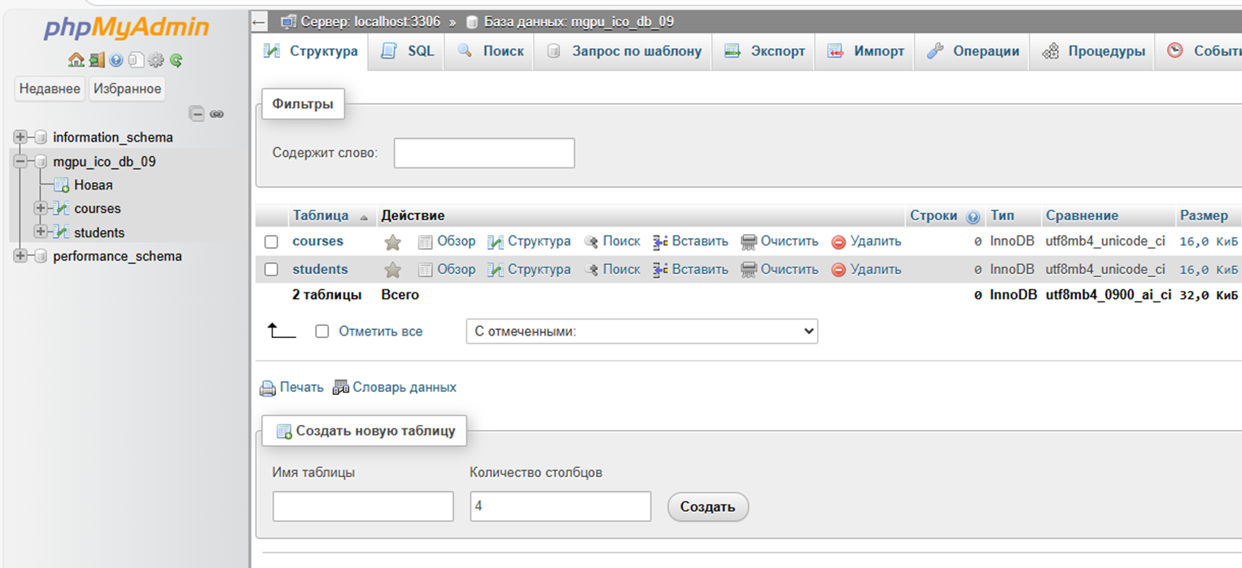
Шаг 3. Выполнение индивидуального задания
И получила такой результат:
Теперь наполним таблицы осмысленными данными. Нужно добавить по 120-150 записей в каждую. Важно, чтобы присутствовал предмет «Аналитика»

Slide 13
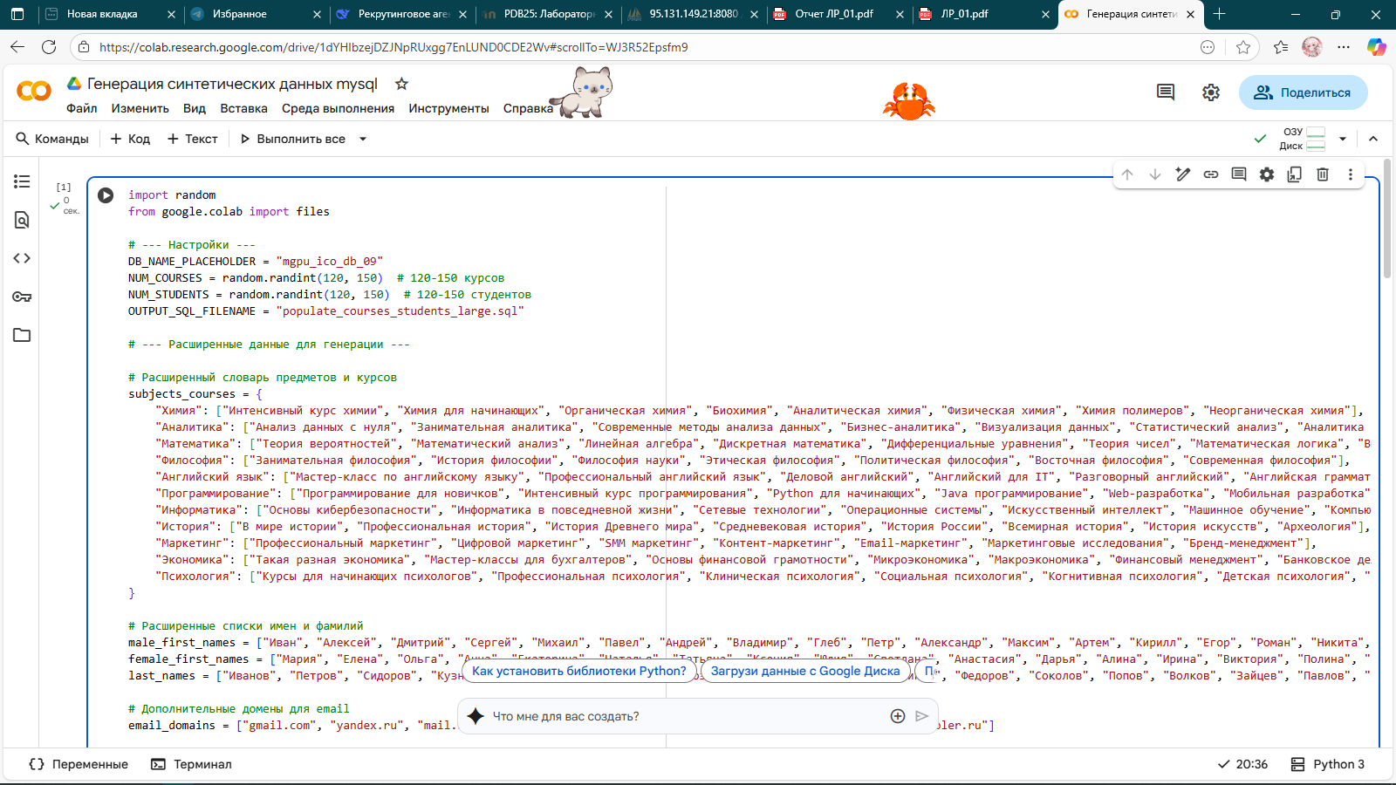
Шаг 4. Генерация синтетических данных
https://colab.research.google.com/drive/1dYHIbzejDZJNpRUxgg7EnLUND0CDE2Wv#scrollTo=WJ3R52Epsfm9

Slide 14
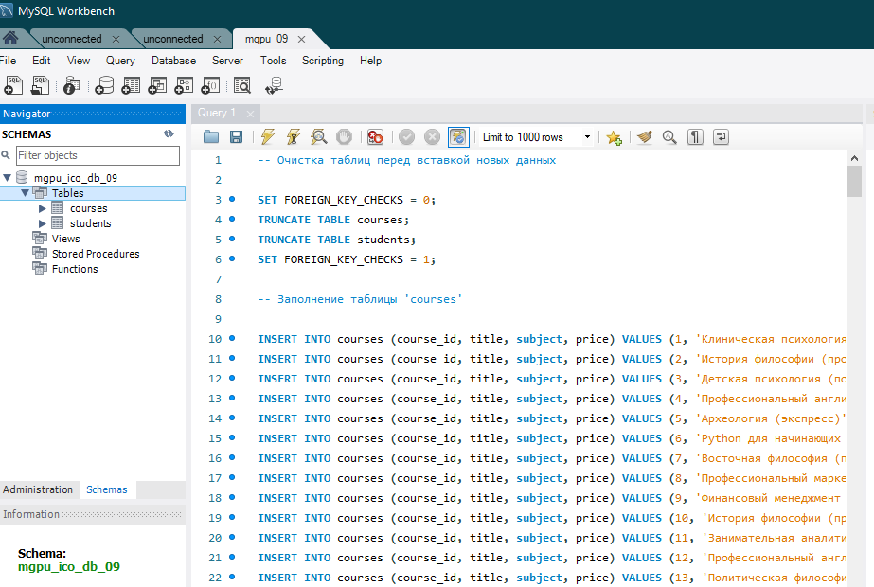
Шаг 4. Генерация синтетических данных

Slide 15
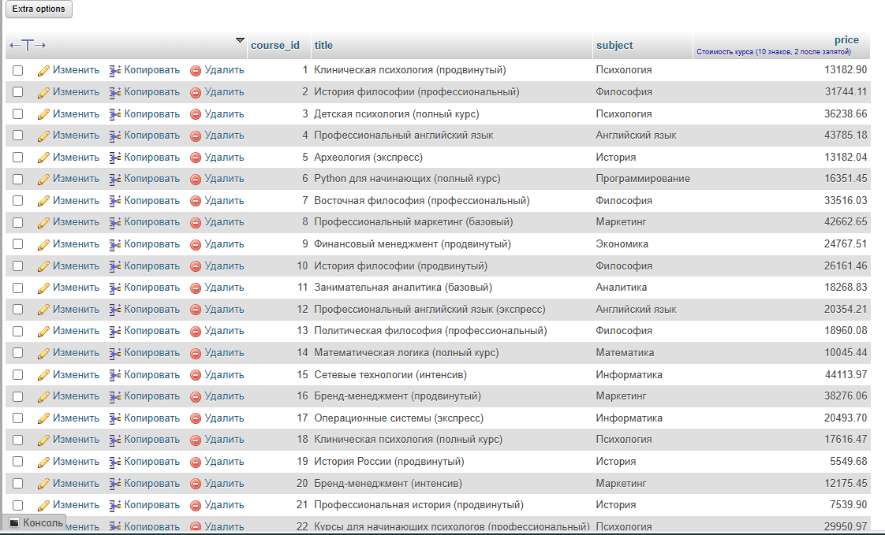
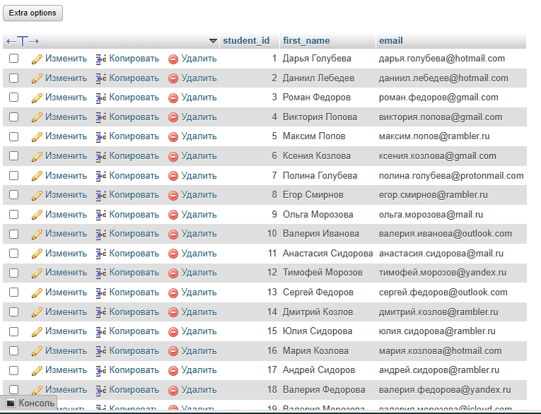
Шаг 4. Генерация синтетических данных

Slide 16
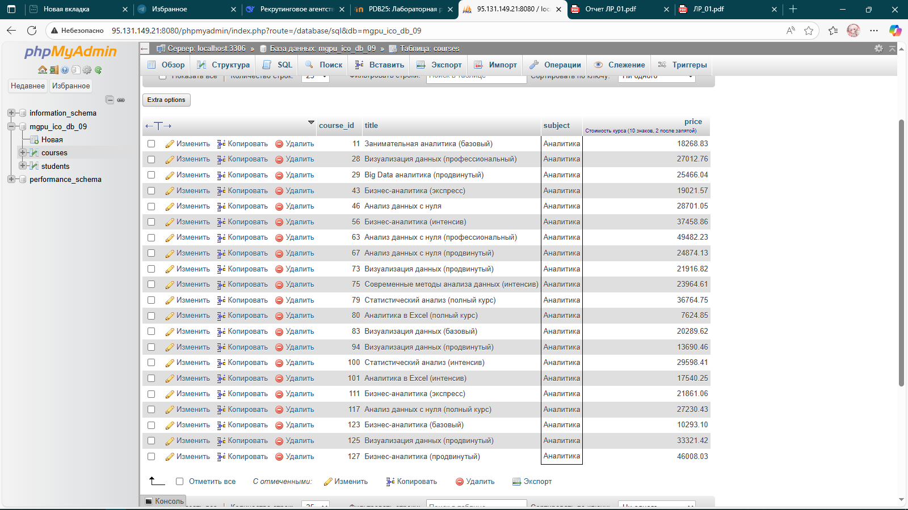
Шаг 5. Выполнение индивидуального задания
Задача. Вывести все курсы по предмету "Аналитика". Для решения этой задачи мне нужно выбрать все поля (*) из таблицы courses, где присутствует предмет «Аналитика». Открыв вкладку "SQL" и выполнив следующий запрос:
-Выбор курсов по предмету «Аналитика»
SELECT*
FROM `courses`
WHERE `subject` = «Аналитика»;
Результат выполнения запроса:

Slide 17
Выводы
В ходе выполнения данной лабораторной работы получены практические навыки работы с СУБД MySQL через веб-интерфейс phpMyAdmin. Была создана базы данных (CREATE DATABASE) и таблицы (CREATE TABLE) с определением типов данных и первичных ключей. Также освоено наполнение таблиц данными с помощью команды INSERT и выполнение простых запросов на выборку данных с использованием SELECT и фильтрации WHERE.

Slide 18
ИСТОЧНИКИ
● Основы технологий баз данных: учебное пособие / А.А. Агафонов, А.М. Белов. – Самара: Издательство Самарского университета, 2023. – 304 с.
● Нестеров, С. А. Базы данных : учебник и практикум для вузов / С. А. Нестеров. — Москва : Издательство Юрайт, 2022. — 230 с.
● Осипов Д. Л. Технологии проектирования баз данных. – М.: ДМК Пресс, 2019. – 498 с

Slide 19
Университет твоих возможностей
Copyright ©ГАОУ ВО МГПУ 2021

